Slide 1
ГКОУ ЛО «Сланцевская школа-интернат»
В рамках недели
« Золотая Осень»
Внекласное занятие
«Грибы-грибочки»
Возрастная группа обучающихся 9-10 лет
Подготовила:
Бикмухаметова Е.С
2020 уч.год

Slide 2
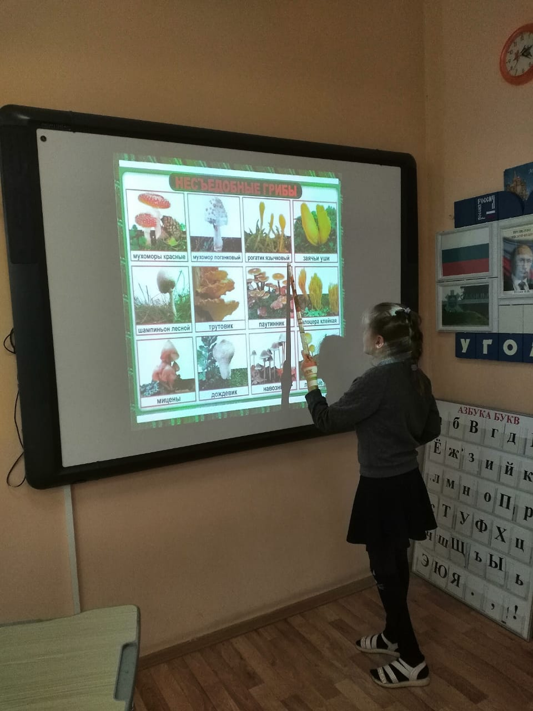
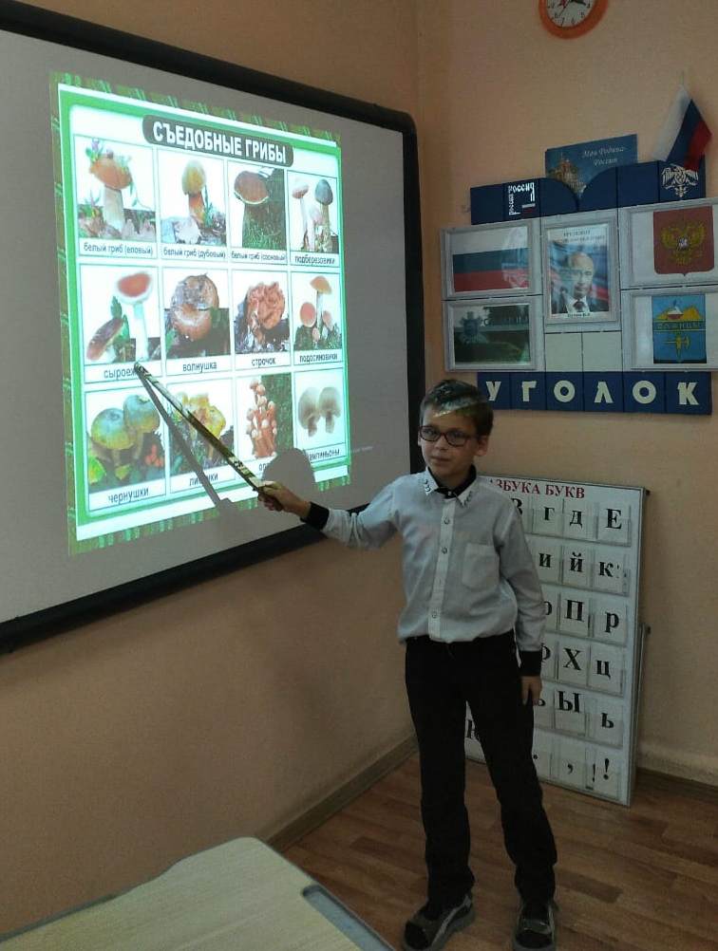
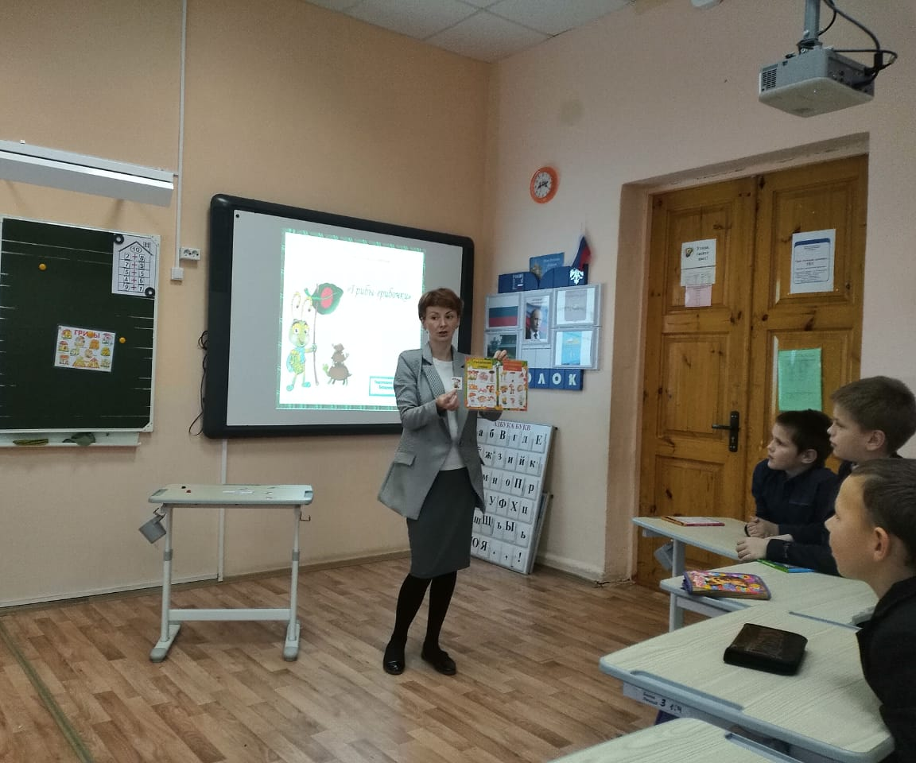
Для начала нужно разобраться, где же тут съедобный гриб, а где несъедобный

Slide 3
Интересно! Как устроен этот странный гриб?

Slide 4
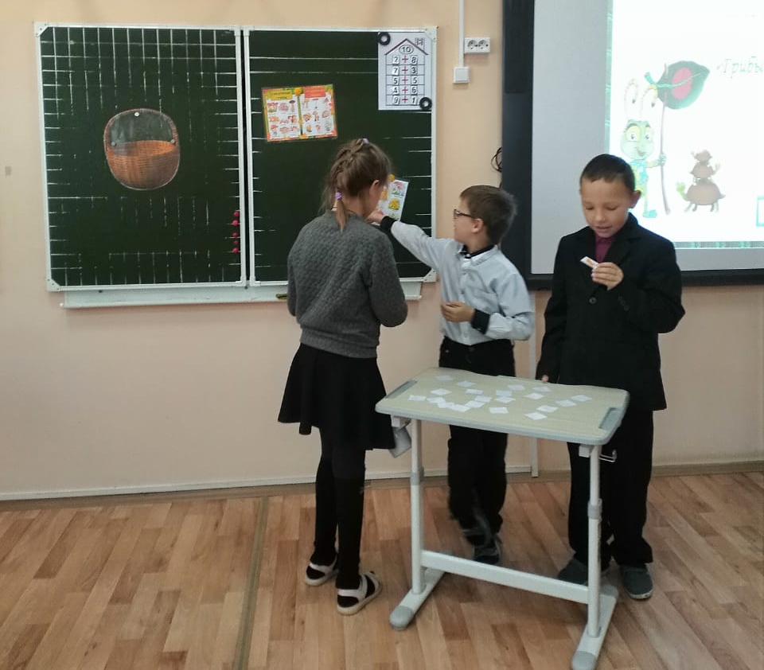
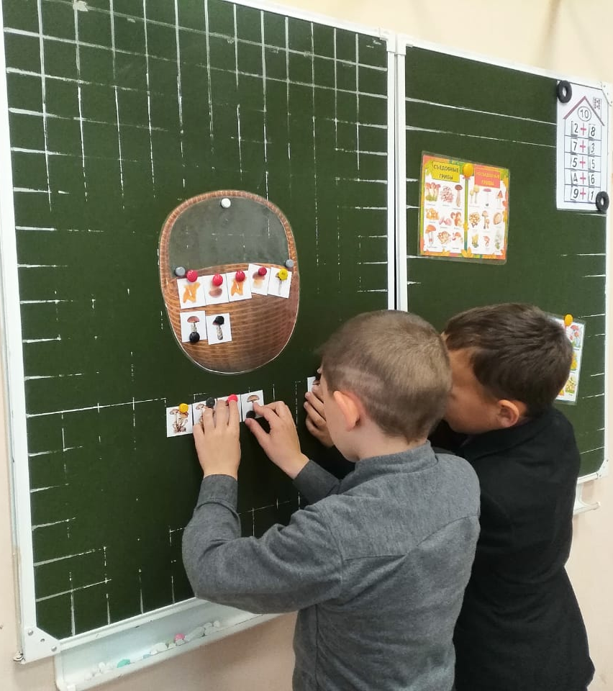
Давайте разложим наши грибочки, съедобные сложим в корзинку, а несъедобные подальше…

Slide 5
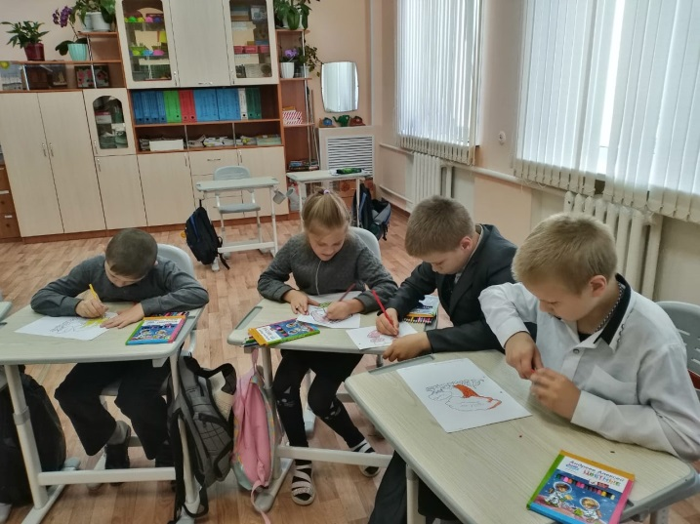
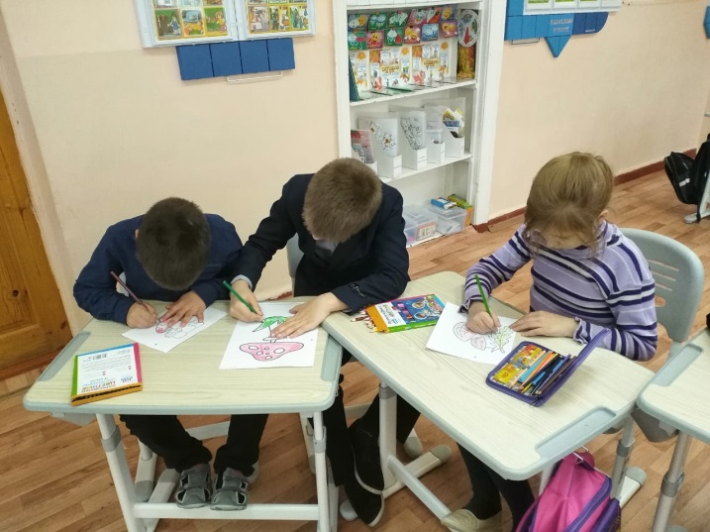
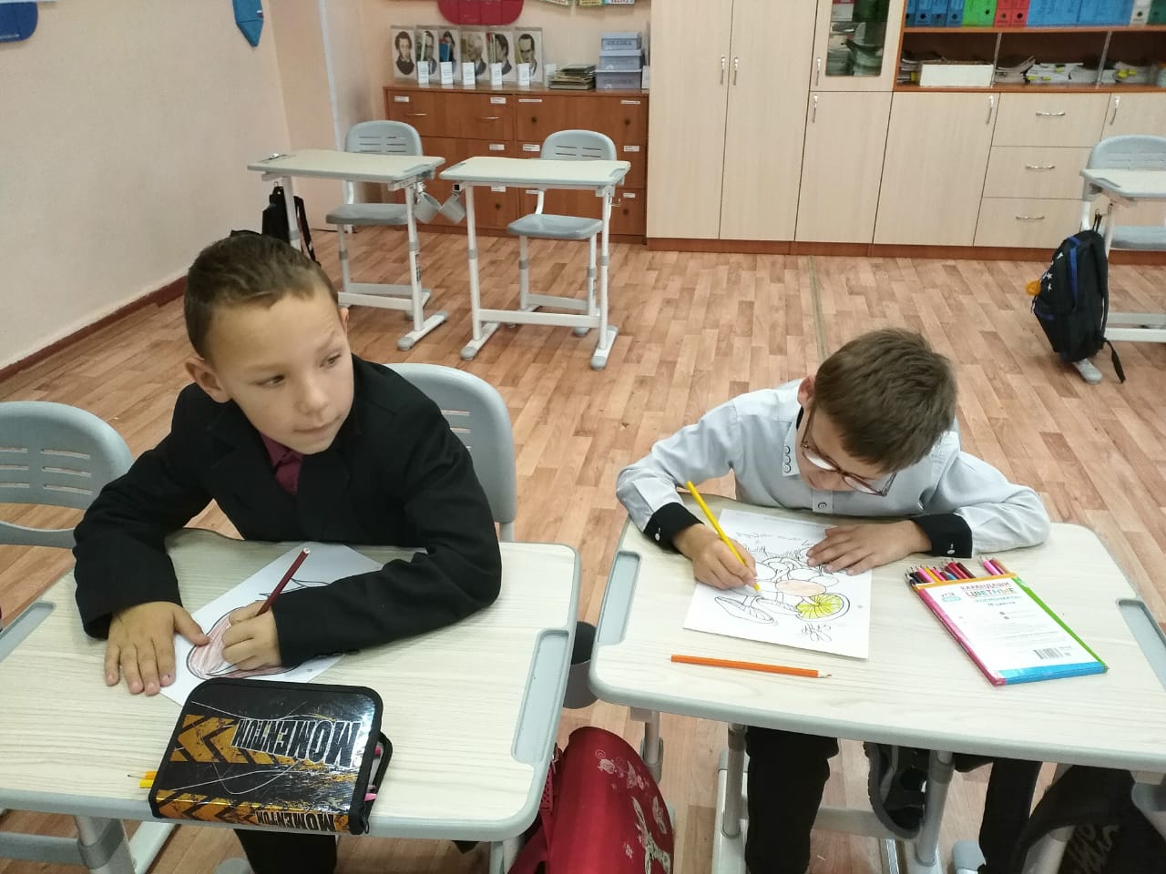
Так,так!!!
Сейчас проверим, кто же слушал внимательно. Каждому ребенку выдана раскраска с грибом.
Кому-то подберезовик попался, лисичка, белый гриб, а кому-то и мухамор.
Посмотрим, кто же раскрасит правильно!

Slide 6
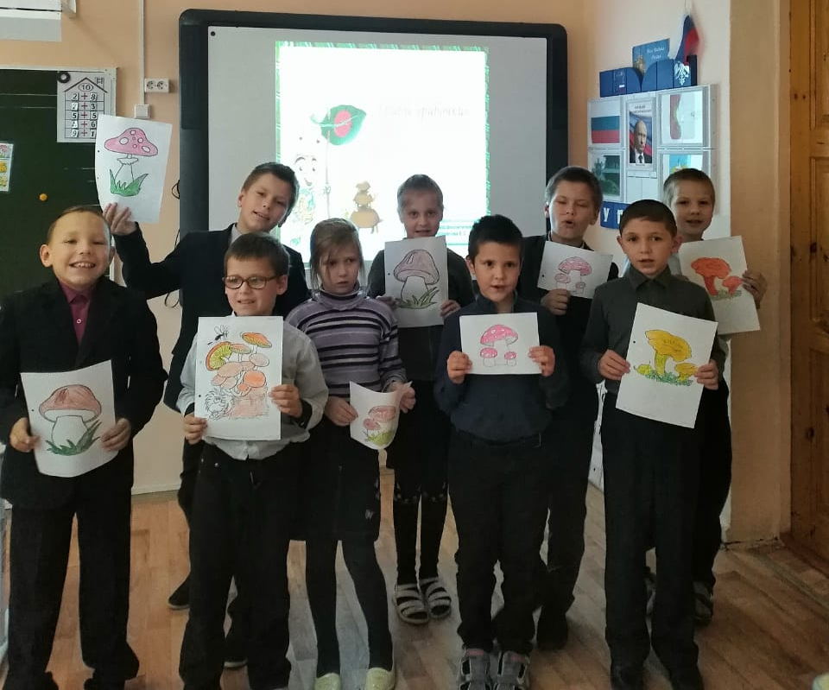
Ну вот какие молодцы!!! Все ребята справились и раскрасили правильно свои грибы… МОЛОДЦЫ!

Slide 7
Спасибо за внимание

